Slide 1
KÍNH CHÀO QUÝ THẦY CÔ VỀ DỰ GIỜ THĂM LỚP
Môn: Toán 8

Slide 2
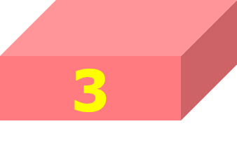
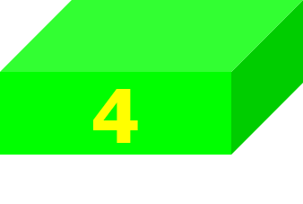
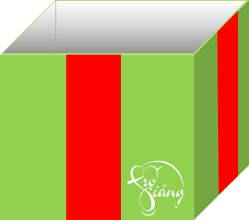
TRÒ CHƠI HỘP QUÀ BÍ MẬT
Luật chơi: Có 4 hộp quà tương ứng với 4 câu hỏi. Mỗi bạn tham gia trò chơi sẽ được trả lời một câu hỏi, trả lời đúng hộp quà sẽ mở ra, trả lời sai cơ hội nhận quà dành cho bạn khác.
(Thời gian để trả lời cho mỗi câu hỏi là 1 phút)

Slide 3
TRÒ CHƠI HỘP QUÀ BÍ MẬT
Notes:
Thể lệ chơi như sau: Có 5 hôp quà tương ứng với 5 câu hỏi, trả lời đúng hộp quà sẽ mở ra, trả lời sai cơ hội nhận quà dành cho bạn khác.
“Chúng ta cùng bắt đầu trò chơi thôi nào”
Hộp quà đầu tiên có câu hỏi như sau……..
* Thông qua trò chơi các em đã được ôn lại kiến thức về số vô tỉ, số thực. Bây giờ sẽ lại đi vậy dụng kiến thức đó vào các dạng bài tập cụ thể trong tiết luyện tập hôm nay. Tiết 22: luyện tập số vô tỉ, sô

Slide 4
Câu 1. Cho đẳng thức . So sánh giá trị của vế phải và vế trái của đẳng thức trên tại
Giá trị của vế phải bằng vế trái
GO HOME
5 bút bi
Notes:
Căn bậc hai của 9: là 3 và -3

Slide 5
Câu 2. Cho đẳng thức . So sánh giá trị của vế phải và vế trái của đẳng thức trên tại
Giá trị của vế phải bằng vế trái
GO HOME
Cộng 20 điểm thi đua

Slide 6
Câu 3.
Kết quả thực hiện phép tính là
ab + b
GO HOME
3
Một quyển sổ tay
Notes:
Căn bậc hai của 9: là 3 và -3

Slide 7
Câu 4. Kết quả thực hiện phép tính (a – b)(a + b) là
a² - b²
Điểm 10
GO HOME
Notes:
Vì sao Đáp án C là số vô tỉ ?. Là số thập phân vô hạn không tuần hoàn.

Slide 8
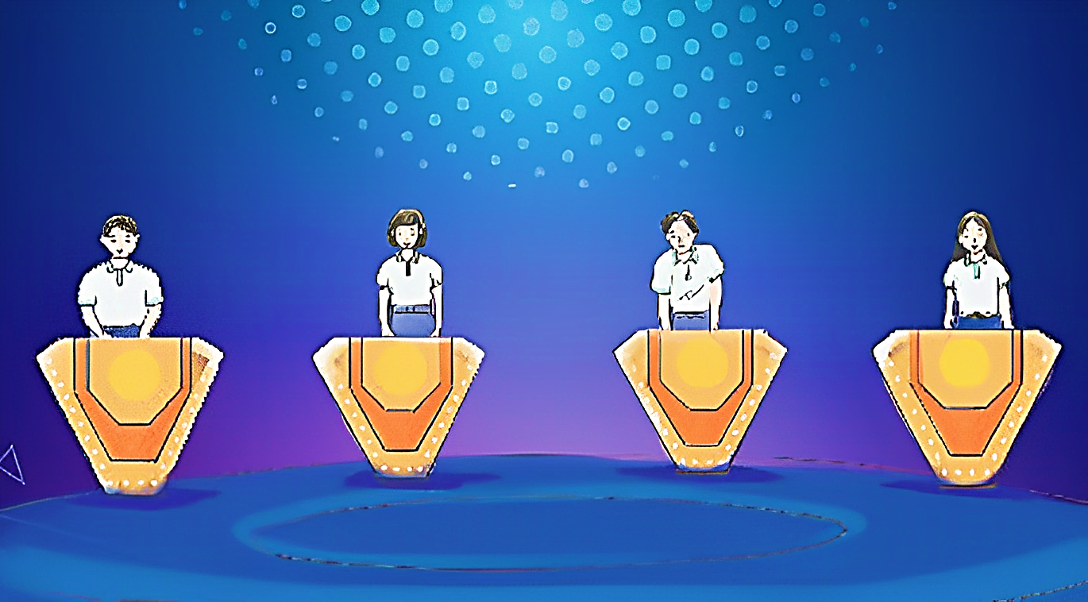
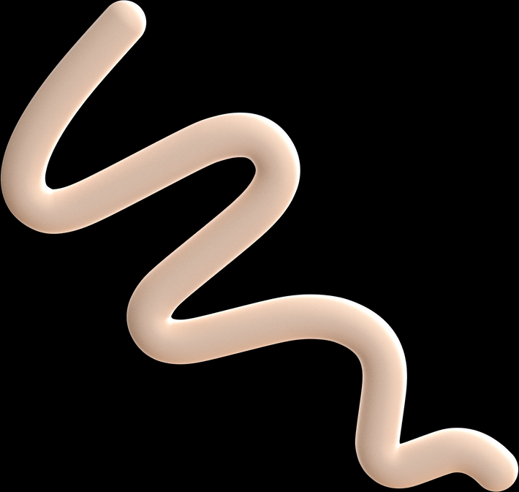
Trong một trò chơi trí tuệ trên truyền hình dành cho học sinh, người dẫn chương trình yêu cầu các bạn học sinh cho biết kết quả phép tính 198×202. Ngay lập tức một bạn đã chỉ ra kết quả đúng. Bạn ấy đã tính như thế nào mà nhanh được như vậy?

Slide 9
CHƯƠNG II. HẰNG ĐẲNG THỨC ĐÁNG NHỚ VÀ ỨNG DỤNG
TIẾT 15. HIỆU HAI BÌNH PHƯƠNG. BÌNH PHƯƠNG
CỦA MỘT TỔNG HAY MỘT HIỆU

Slide 10
NỘI DUNG BÀI HỌC
1
Hằng đẳng thức
2
Hiệu hai bình phương

Slide 11
1. HẰNG ĐẲNG THỨC

Slide 12
Cho đẳng thức . So sánh giá trị của hai vế của đẳng thức
Câu 1, 2
Đáp án: Tại giá trị của hai vế bằng nhau.
Tại giá trị của hai vế bằng nhau.
Nhận xét: Khi thay a, b bởi bất kì giá trị nào thì hai vế của đẳng thức trên luôn nhận giá trị bằng nhau.
gọi là đồng nhất thức hay là hằng đẳng thức.
Khi nào A = B được gọi là đồng nhất thức hay hằng đẳng thức ?

Slide 13
Tổng quát: (SGK – T30)
Nếu hai biểu thức A và B nhận giá trị như nhau với mọi giá trị của biến thì ta nói A = B là một đồng nhất thức hay một hằng đẳng thức.
Ví dụ 1
Các đẳng thức thường gặp
$$a+b=b+a$$
$$a.b=b.a$$
$$a.\left(b+c\right)=ab+ac$$
là những hằng đẳng thức

Slide 14
Ví dụ 2
Đẳng thức nào sau đây là hằng đẳng thức?
a) $a\left(a−2\right)=a^{2}−2a (1)$
Biến đổi VP. Nếu kết quả biến đổi được bằng VT
=> là hằng đẳng thức.
b) $a^{2}−1=3a (2)$
Giải
(1) là hằng đẳng thức. Vì ta có
VT = $a\left(a−2\right)=a^{2}−2a =VP$
b) (2) không là hằng đẳng thức. Vì khi thay $a=1$ thì hai vế của đẳng thức không bằng nhau.
Thay một giá trị của biến vào đẳng thức rồi tính giá trị hai vế. Nếu hai vế của đẳng thức không bằng nhau => không phải là hằng đẳng thức.

Slide 15
Phương pháp kiểm tra hằng đẳng thức.
Biến đổi VP. Nếu kết quả biến đổi được bằng VT => Là một hằng đẳng thức.
Thay một giá trị của biến vào đẳng thức rồi tính giá trị hai vế. Nếu hai vế của đẳng thức không bằng nhau => Không phải là hằng đẳng thức.
Làm bài theo cặp đôi.
LUYỆN TẬP 1
Trong các đẳng thức sau, đẳng thức nào là hằng đẳng thức?
a) $a(a+2b)=a^{2}+2ab$
b) $a+1=3a−1$

Slide 16
Làm bài theo cặp đôi.
LUYỆN TẬP 1
Trong các đẳng thức sau, đẳng thức nào là hằng đẳng thức?
a) $a(a+2b)=a^{2}+2ab$ (1)
b) $a+1=3a−1$ (2)
Giải
a) $\left(1\right)$là hằng đẳng thức. Vì ta có VT = $a(a+2b)=a^{2}+2ab$ = VP
b) $\left(2\right)$ không phải là hằng đẳng thức . Vì khi thay $a=0$ thì hai vế của đẳng thức không bằng nhau.

Slide 17
2. HIỆU HAI
BÌNH PHƯƠNG

Slide 18
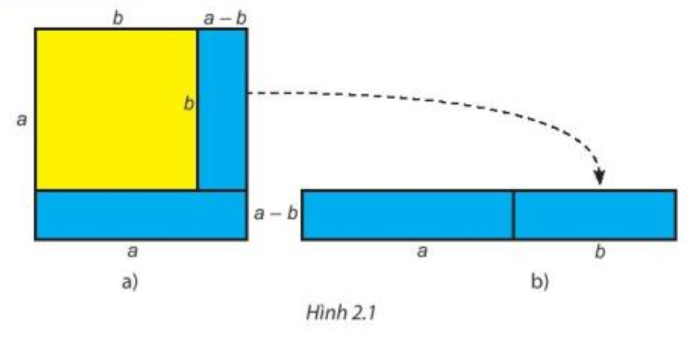
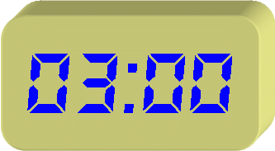
HĐ1
Thảo luận theo nhóm (2 bàn) hoàn thành HĐ1.
$a)$ Tính diện tích của phần hình màu xanh ở Hình $2.1a$
$b{)}$ Tính diện tích hình chữ nhật màu xanh ở Hình $2.1b$
$c{)}$ Có nhận xét gì về diện tích của hai hình ở câu $a$ và $b$

Slide 19
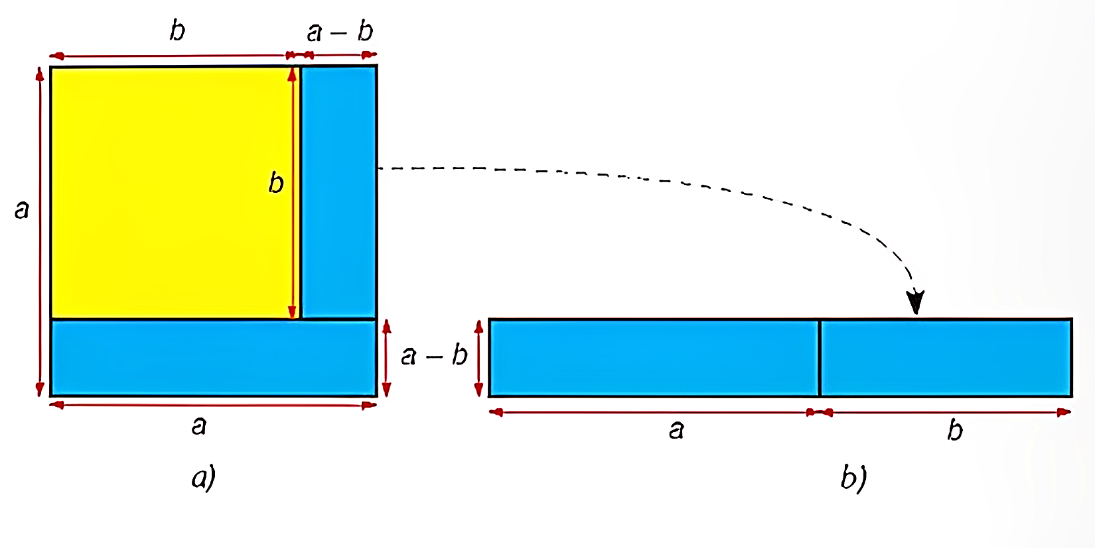
HĐ1
Giải
a) Diện tích của phần hình màu xanh ở hình 2.1a là: a² – b²
b) Diện tích hình chữ nhật màu xanh ở hình 2.1b là: $\left(a−b\right)\left(a+b\right)$
c) Diện tích của hai hình ở câu a và câu b bằng nhau.
$$a^{2}−b^{2}=(a−b)(a+b)$$

Slide 20
Câu 4
Kết quả thực hiện phép tính là
$$\left(a−b\right)\left(a+b\right)$$
a² - b²
Suy ra $a^{2}−b^{2}$ = $\left(a−b\right)\left(a+b\right)$
Với A, B là hai biểu thức tùy ý, ta có:

Slide 21
Ví dụ 3
a) Tính nhanh ${101}^{2}−{99}^{2}$
b) Viết $x^{2}−4$ dưới dạng tích
Giải
a) ${101}^{2}−{99}^{2}$
$=\left(101−99\right)\left(101+99\right)$
= 2 . 200
= 400
b) $x^{2}−4$
$$=x^{2}−2^{2}$$
$$=\left( x− 2\right)\left(x+2\right)$$

Slide 22
LUYỆN TẬP 2
a) Tính nhanh
b) Viết dưới dạng tích
Giải

Slide 23
Vận dụng 1
Hãy giải bài toán khởi động: Tính nhanh

Slide 24
TRÒ CHƠI
AI NHANH HƠN?
TRÒ CHƠI
“AI NHANH HƠN”

Slide 25
Luật chơi
Khi mỗi câu hỏi xuất hiện bạn nào có tín hiệu xin trả lời đầu tiên sẽ được trả lời câu hỏi, trả lời sai cơ hội trả lời dành cho bạn khác. (Phần thưởng cho mỗi câu trả lời đúng là 2 sổ số học tập).

Slide 26
TRÒ CHƠI “ AI NHANH HƠN”
Câu 1. Đẳng thức sau đây có là hằng đẳng thức hay không?
2x(x + 1) = 2x² + 2x
Đáp án: Đẳng thức trên có là hằng đẳng thức
Notes:
Căn bậc hai của 9: là 3 và -3

Slide 27
TRÒ CHƠI “ AI NHANH HƠN”
Câu 2. Chọn đáp án đúng. (A –B )(A + B) =
A. A² + 2AB + B²
B. A² – 2AB + B²
C. A² – B²
D. A² + B²

Slide 28
TRÒ CHƠI “ AI NHANH HƠN”
Câu 3. Khai triển x² – 25 theo hằng đẳng thức ta được:
A. (x – 25)(x + 25)
B. (x – 5)(x + 5)
C. (x – 5)²
D. (5 – x)(5 + x)
Notes:
Căn bậc hai của 9: là 3 và -3

Slide 29
TRÒ CHƠI “ AI NHANH HƠN”
Câu 4. Thay ? bằng biểu thức thích hợp.
Đáp án:

Slide 30
HƯỚNG DẪN TỰ HỌC Ở NHÀ
Học khái niệm hằng đẳng thức và hằng đẳng thức hiệu hai bình phương.
Làm trong SGK tr 33 bài 2.1; 2.2 a,b; 2.3a; 2.5a; trong SBT bài 2.1; 2.3c; 2.4 a.
Chuẩn bị mục 3 và 4 cho tiết 2 bài 6.

Slide 31
Bài 2.6 (SGK – tr33)
Chứng minh rằng với mọi số tự nhiên n, ta có: ${\left(n+2\right)}^{2}−n^{2}$
chia hết cho 4.
Giải
$${\left(n+2\right)}^{2}−n^{2}=n^{2}+4n+4−n^{2}=4n+4=4\left(n+1\right)$$
Vì $4(n+1)$ chia hết cho 4 nên ${\left(n+2\right)}^{2}−n^{2}$ chia hết cho 4

Slide 32
Cảm ơn thầy cô giáo và các em!

